Slide 1

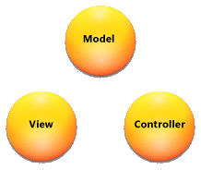

Въведение в MVC
Model – View – Controller
Разработка на софтуер
Учителски екип
Обучение за ИТ кариера
https://it-kariera.mon.bg/e-learning/

Slide 2

Съдържание
Какво е MVC?
От къде се е зародило?
Какво е идеята му?
Какво са MVC компонентите?
Какво е Model?
Какво е View?
Какво е Controller?

Slide 3
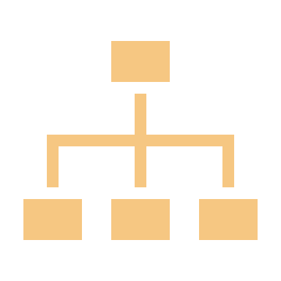
MVC шаблон
3

Slide 4
MVC шаблона
Model–view–controller (MVC) е шаблон за архитектура
Създаден е през 1970 от Trygve Reenskaug, като част от Smalltalk
Позволява преизползване и разделение на кода
Първоначално е разработен за настолни приложения, но после идеята е прехвърлена и в уеб приложенията

Slide 5
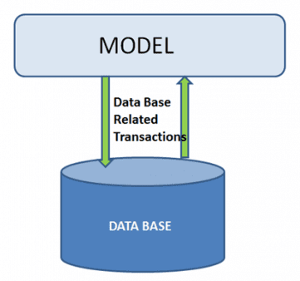
Модел
Модела в MVC представлява:
Сет който представлява данните, с които работим
Правила за това как да манипулираме данните
Може да съдържа валидация на данните
Често данните са капсулирани
Прилича на Data Access Layer
Няма значение в рамката, идеята е дава обекти с данни

Slide 6


Изглед
Изглед в MVC представлява:
Определя как ще се показва потребителският интерфейс на приложението (UI)
Може да поддържа главни изгледи (оформления) и под-изгледи (частични изгледи или контроли)
Web: Шаблон за динамично генериране на HTML

Slide 7
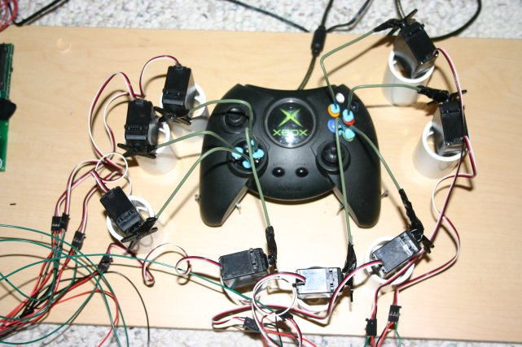
Контролер
Контролер в MVC представлява:
Основният MVC компонент
Обработвайте заявките с помощта на изгледи и модели
Набор от класове, който се справя
Комуникация от потребителя
Общ поток на приложение
Логика на приложението
Всеки контролер има едно или повече "действия"

Slide 8
MVC стъпки
Входяща заявка се пренасочва към контролер
За уеб: HTTP Заявка
Контролерът обработва заявка и създава презентационен модел
Controller също избира подходящ резултат (например: View)
Моделът се предава на изгледа
Изгледът преобразува Модела в подходящ изходен формат (HTML)
Отговорът е предоставен (HTTP отговор)

Slide 9
MVC шаблона за уеб среда
/Some/Page/
Front controller (dispatcher)
Delegate request
User
Controller
HTTP Response
CRUD model
Select view & pass data
View
(render UI)
Model (data)
Use model data

Slide 10
Overall Architecture
Repository
Service
Controller
Database
View
Entities
Models / DTO
Back-End

Slide 11
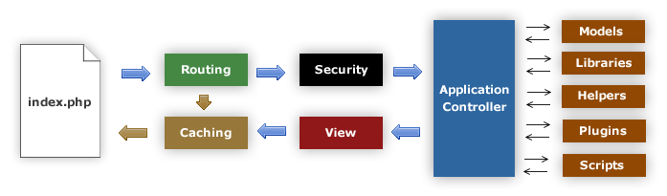
MVC работни рамки
CakePHP (PHP)
CodeIgniter (PHP)
Spring (Java)
Perl: Catalyst, Dancer
Python: Django, Flask, Grok
Ruby: Ruby on Rails, Camping, Nitro, Sinatra
JavaScript: AngularJS, JavaScriptMVC, Spine
ASP.NET MVC (.NET Framework)
ASP.NET Core (.NET Core)

Slide 12
Въведение в MVC
https://it-kariera.mon.bg/e-learning/

Slide 13

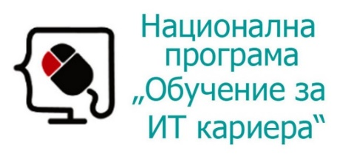


Министерство на образованието и науката (МОН)
Настоящият курс (презентации, примери, задачи, упражнения и др.) е разработен за нуждите на Национална програма "Обучение за ИТ кариера" на МОН за подготовка по професия "Приложен програмист"
Курсът е базиран на учебно съдържание и методика, предоставени от фондация "Софтуерен университет" и се разпространява под свободен лиценз CC-BY-NC-SA

